Slide 1
タミフルは中枢抑制
（呼吸抑制,dyscontrol=脱制御）により
突然死や異常行動死を起こす
因果関係はすでに明瞭である
2007.6.16安全対策調査会意見陳述
ＮＰＯ法人医薬ビジランスセンター（薬のチェック）
http:www.npojip.org
浜 六郎

Slide 2

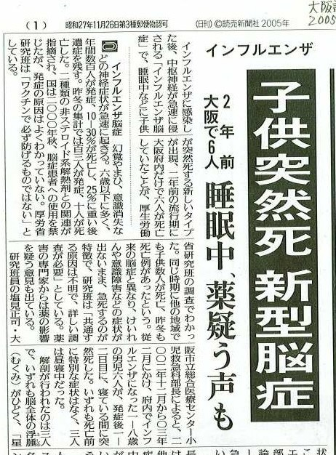
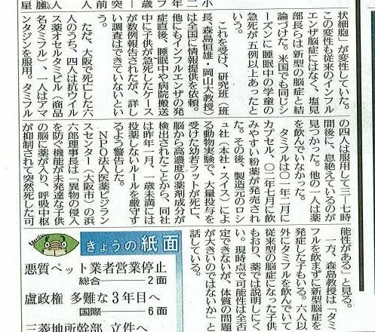
2005.2.25 大阪読売

Slide 3
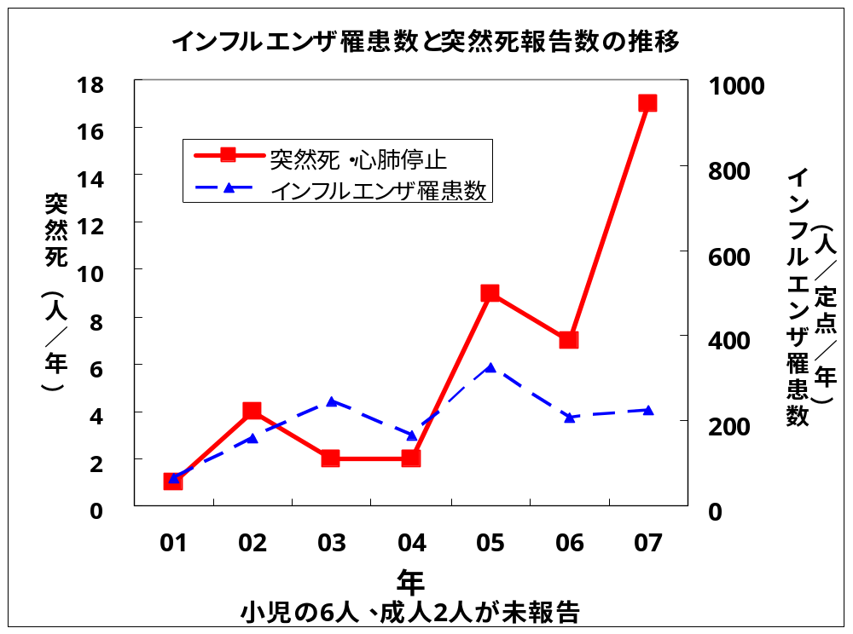
突然死の報道

Slide 4
タミフルによる死亡例内訳 (2007.6.16現在）
 | 害反応(副作用)の種類 | <10 | 10代 | 成人 | 合計
 | 突然死（厚労省公表例） | 15 |  | 30 | 45
 | 突然死（浜による独自収集例） | 3 |  | 2 | 5
１ | 突然死 小計 *a | 18 | 0 | 32 | 50
２ | 異常行動・事故死 *a | 0 | 5 | 3 | 8
３ | 呼吸抑制・肺炎・敗血症が疑われる例 |  |  | 4 | 4
４ | 感染症が増悪したと考えられる例 | 1 |  | 9 | 10
５ | その他（肝障害、腎障害、詳細不明の死亡） |  |  | 8 | 8
 | 合 計 *b | 19 | 5 | 56 | 80
*a：9歳以下(特に5歳以下）と、20歳以上は突然死しやすい。
10代では突然死はないが異常行動・事故死しやすい。
*b：07.6.16厚労省発表71人もまだ過少、厚労省把握で75人、他も含めすでに80人が死亡。06年11月30日以降、厚労省が新たに追加した死亡は22人、うち突然死・心肺停止は17人！

Slide 5
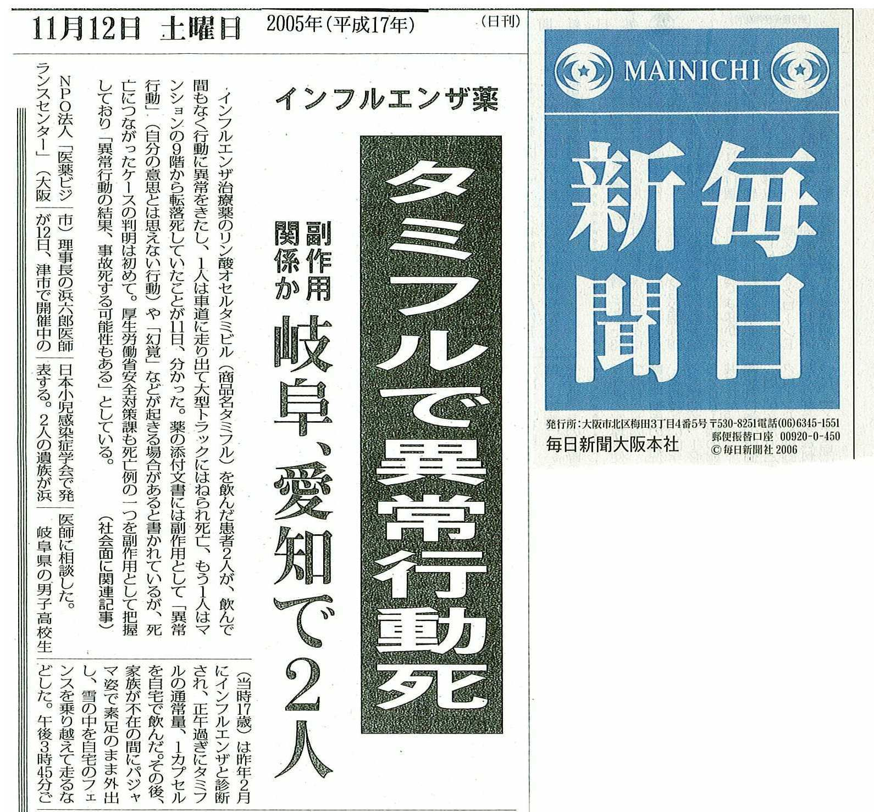
2005年
11月12日

Slide 6
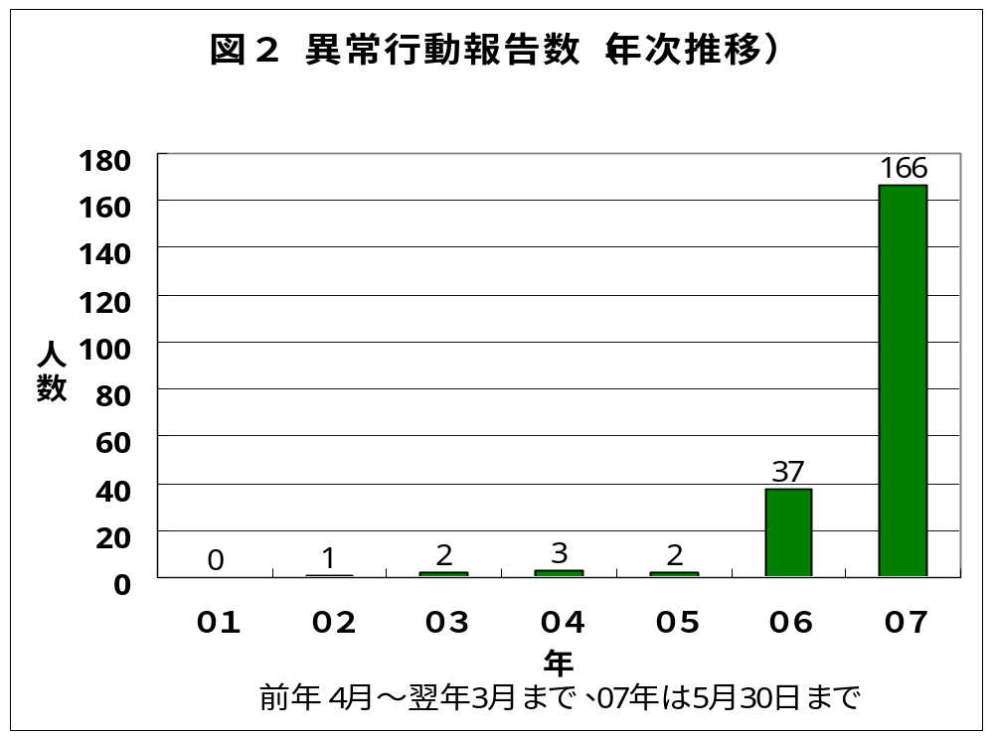
異常行動事故死の報道

Slide 7
『薬のチェック』の意見の概略（１）
1.『薬のチェック』の警告で突然死も異常行動も報告増
今や突然死は５０人、合計82人、後遺症も
従来の脳症は大部分非ステロイド抗炎症剤（NSAIDs）による
2.タミフルの：
わずかな効果（治療/予防）（略）と大きな害：
a) 幼若ラット死亡前症状→タミフルは中枢抑制剤
b) 感染の急性期のみBBB障害され脳中高濃度に
c) dyscontrol(脱制御）で異常行動/幻覚、せん妄
d) 呼吸抑制で（低酸素、ケイレン）、突然死
e) 突然死例にみる肺水腫は低酸素性の変化：
生存例でも心肺停止時間が長ければ蘇生後一時肺水腫
f) 生体に広く存在するﾉｲﾗﾐﾆﾀﾞｰｾﾞ（ｼｱﾘﾀﾞｰｾﾞ）も阻害：
遅発性神経障害、肺炎、糖尿病、出血に関与か？
以上は、個々症例の関連、疫学調査の解釈に必須

Slide 8
『薬のチェック』の意見の概略（２）
3．臨床例の検討に際しての基本的な考え方
1)突然死、異常行動を、多くの医師が「副作用」として報告
その類似点、共通点、連続性について検討すること
→心肺停止、突然死、蘇生後肺水腫（死亡、生存）、
後遺症：重症度は異なるが,一連のものと理解可能
4. 因果関係考慮に際して：
1)ﾊｲﾘｽｸ,高熱,薬剤併用を関連否定の根拠にしない
2)服用続行で症状消失を関連否定の根拠にしない
3)横田判の「関連認めず」は誤り：初日午後の相対危険
は約４～５以上(有意)
4)他事実と矛盾なく説明可能（整合性）→因果関係支持

Slide 9
『薬のチェック』の意見の概略（３）
5.今後の検討課題
1)感染動物モデルで成熟動物でタミフル脳中高濃度を確認．
2)タミフル未変化体のベンゾジアゼピンBZD受容体との結合、
活性体のノイラミニダーゼ（シアリダーゼ）に対する阻害
3)沖縄県の死亡中学生の脳中未変化体タミフル濃度の公表
4)死亡例の脳中・血中の未変化体・活性体濃度の測定義務化
5)副作用被害救済制度申請例、6)過去にさかのぼり調査、
7)関連否定できない場合には補償の対象とすること。など
6.現在検討中の項目に関する問題点
1)健康人対象プラセボ対照試験は、陰性結果がはじめから予測
できるため非倫理的→中止のこと．
2)突然死は、心臓死というより、主に呼吸抑制である点に重点を
置くこと。

Slide 10
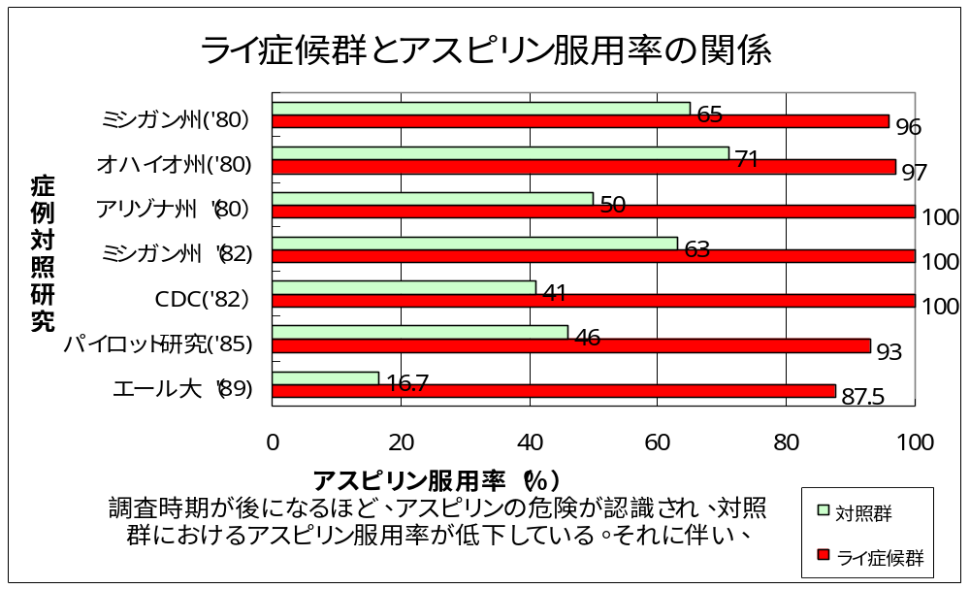
米国におけるライ症候群の疫学調査の結果、
アスピリンがどの調査でも有意
従来の「インフルエンザ脳症」「ライ症候群」の
原因の大部分は非ｽﾃﾛｲﾄﾞ抗炎症剤（NSAIDs）

Slide 11
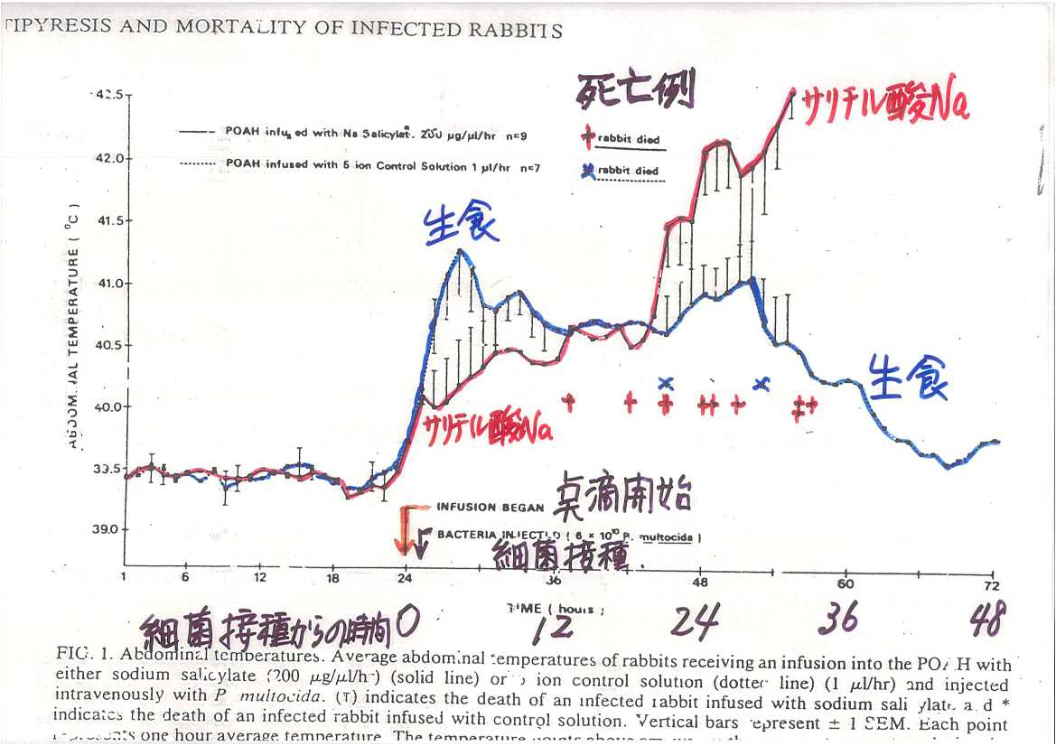
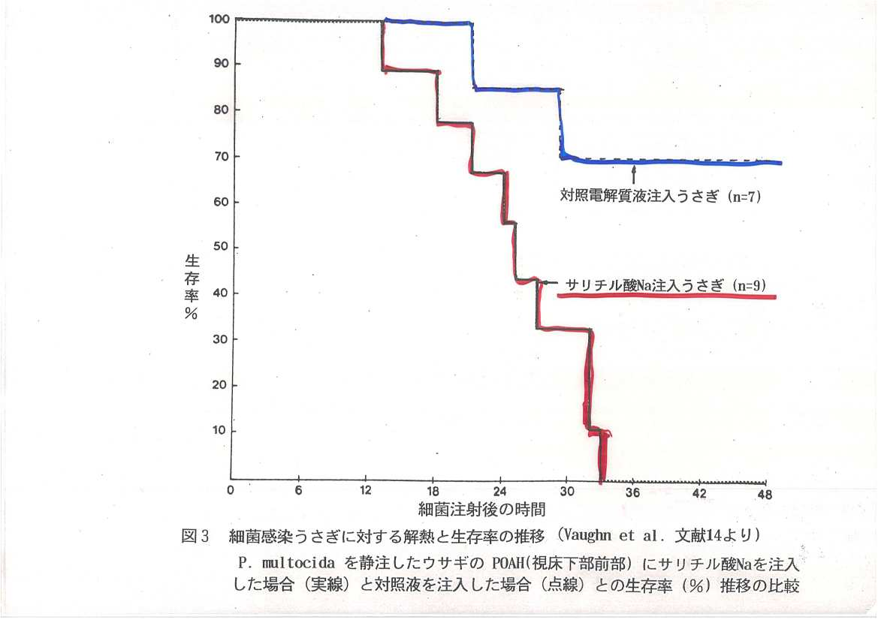
アスピリン成分
高い
体
温
解熱剤なし
生食：７羽中５羽生存
細菌を接種したあと、
解熱剤なしだと高熱が
出て、２日後に解熱。
解熱剤を注入すると
はじめは熱が少ないが
後から、もっと高熱に
なり、ウサギは？？
１００％
生
存
率
感染動物は非ステロイド解熱剤で死亡増加：すべて死亡

Slide 12
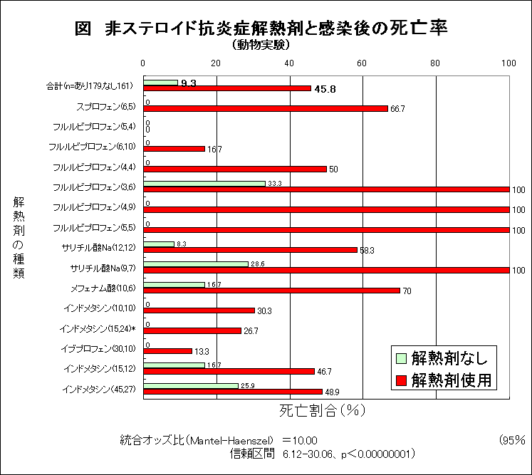
感染動物へのNSAIDsは死亡を１０倍増加
計9論文15実験
統合オッズ比（Mantel-Haenszel）＝10.00 （95％信頼区間6.0 – 30）
p<0.00000001→間違う可能性は１億分の１以下

Slide 13
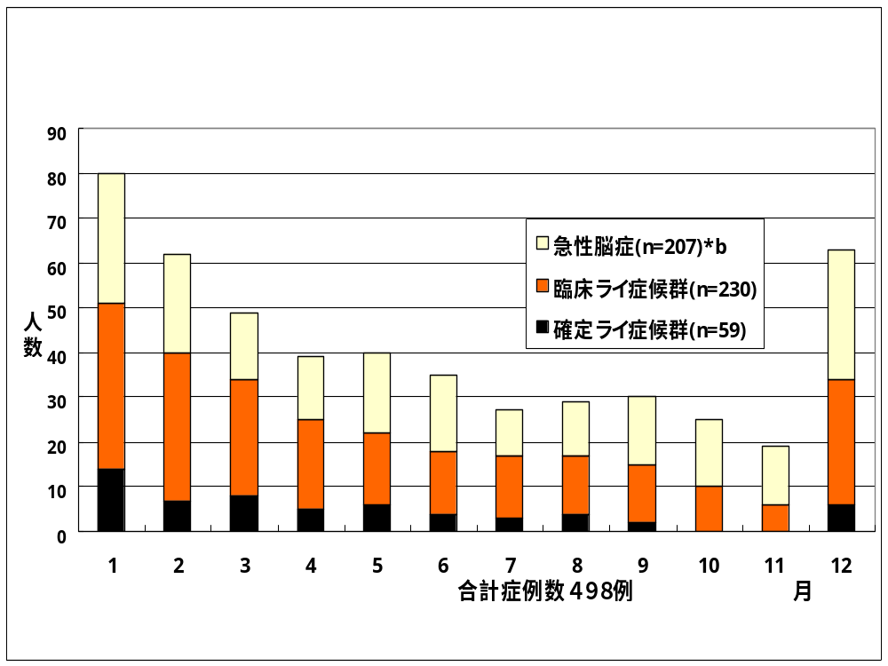
重症脳症はインフルエンザ脳症だけじゃない4-11月にも発症: かぜでの発症の方が多い
（脳症発症月別分布：厚生省研究班：1981-1995年発症例を浜が合計）
*a
*a：インフルエンザ非流行時期（4-11月）の平均：30.5人／月／15年

Slide 14
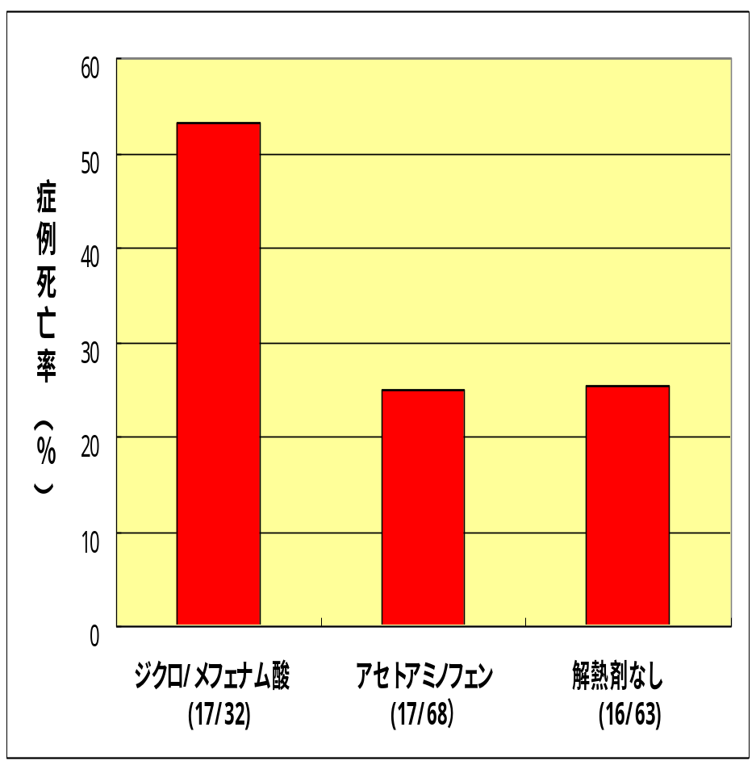
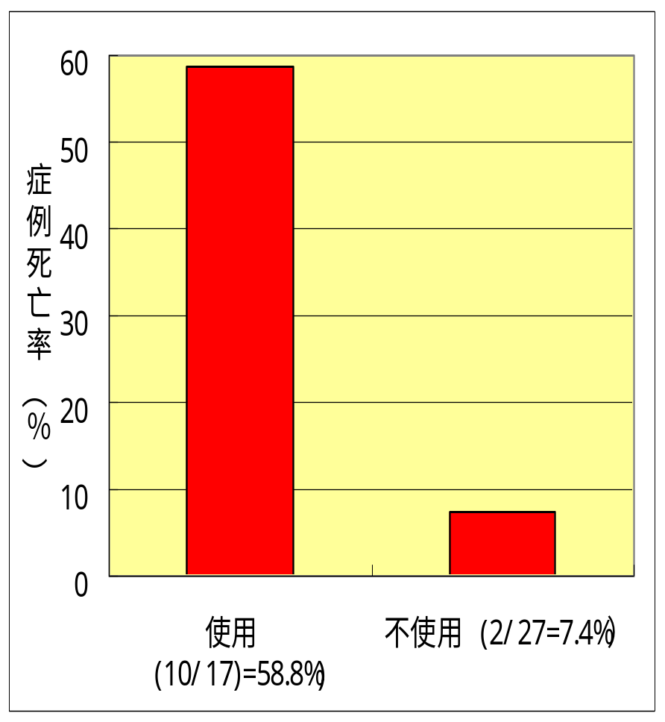
NSAIDs解熱剤は脳症死亡を増やす
1999年森島班報告
1990-92厚生省研究班
1999以前（1990-92年から判明していた）

Slide 15

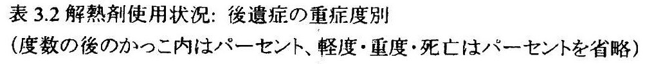
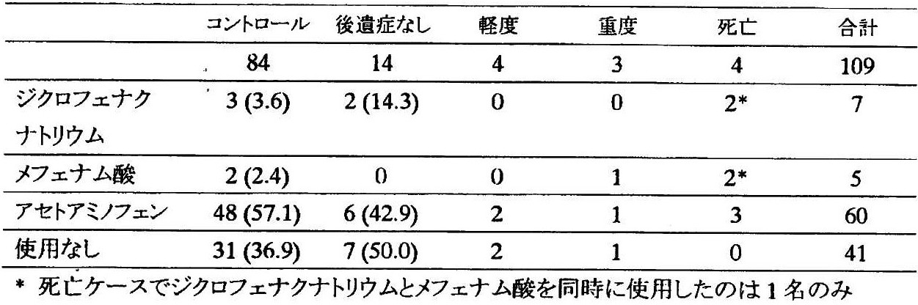
佐藤班：症例対照研究で「解熱剤と関連なし」と結論
しかし、データは顕著な関連を示している
報告書ｐ２４
インフルエンザ脳症死亡例と対照群における解熱剤使用頻度の比較
 | コントロール |  |  | 脳症死亡例 |  | オッズ比 | 95%信頼区間 |  | ｐ値 *a
解熱剤 | 使用/n | ％ |  | 使用/n | ％ |  | 下限 | 上限
ジクロフェナク（ｄ） | 3/84 | 3.6 | 2/4 | 50.0 | 27.0 | 1.84 | 484.2 | 0.0150
メフェナム酸(m) | 2/84 | 2.4 | 2/4 | 50.0 | 41.0 | 2.41 | 1033.1 | 0.0091
NSAIDs（ｄ a/o m) | 5/84 | 6.0 |  | 3/4 | 75.0 | 47.4 | 3.29 | 1458 | 0.0019
アセトアミノフェン | 48/84 | 57.1 |  | 3/4 | 75.0 | 2.25 | 0.19 | 58.6 | 0.6359
＊a ：fisher の直接確率法

Slide 16
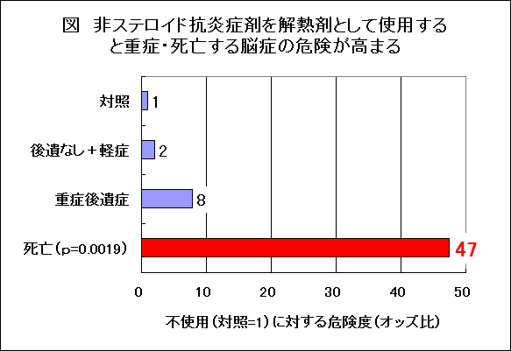

Slide 17
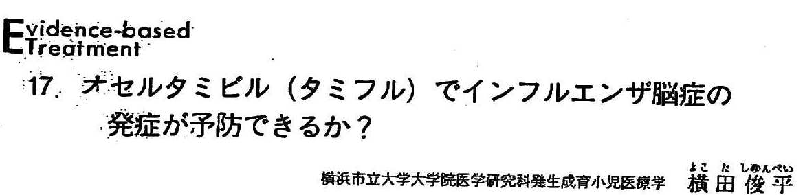

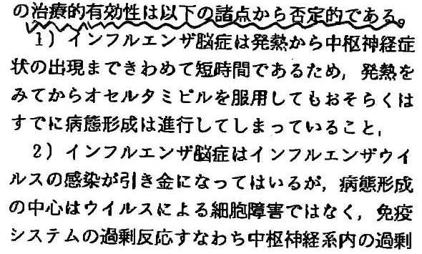
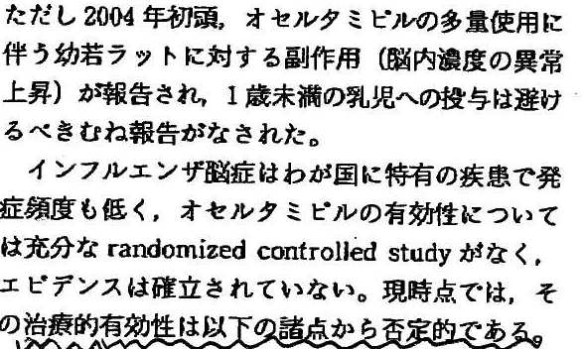
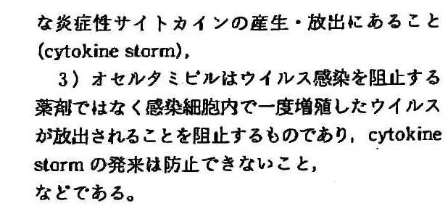

Slide 18
横田俊平教授：タミフルは
「インフルエンザ脳症」予防に無効
インフルエンザ脳症に対するタミフルによる「エビデンス(証拠)は確立されていない」
「現時点ではその治療的有効性は以下の諸点から否定的である」
理由１
インフルエンザ脳症は発熱から中枢神経症状の出現まで極めて短時間であるため，発熱をみてからオセルタミビルを服用してもおそらくはすでに病態形成が進行してしまっていること，

Slide 19
横田俊平教授：タミフルは
「インフルエンザ脳症」予防に無効
理由２．インフルエンザ脳症は，インフルエンザウイルスの感染が引き金になってはいるが，病態形成の中心はウイルスによる細胞障害ではなく，免疫システムの過剰反応，すなわち，過剰な炎症性サイトカインの産生・放出にあること（cytokine storm）．
理由３．オセルタミビルは，ウイルス感染を阻止する薬剤ではなく，感染細胞内で一度増殖したウイルスが放出されることを阻止するものであり，タミフルはウイルス感染を阻止する薬剤ではなくcytokine stormの発来は防止できないこと．
だから、タミフルは治療で用いても脳症は防止できない
→脳症を恐れてタミフルを服用するのは無意味

Slide 20
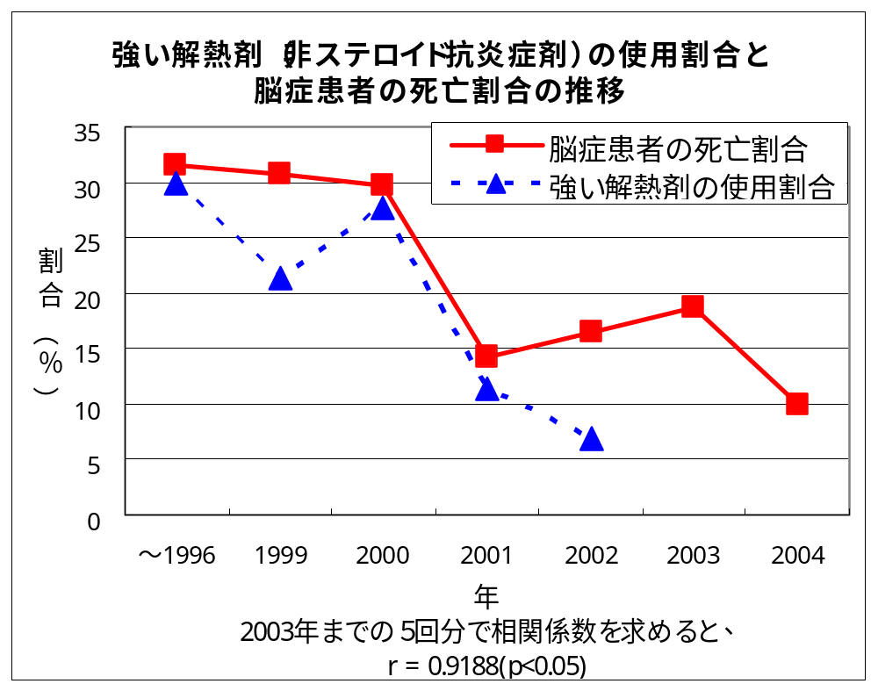
タミフル小児用導入
ＮＳＡＩＤｓ規制
NSAIDs減で死亡脳症は
タミフル導入前に激減
？

Slide 21
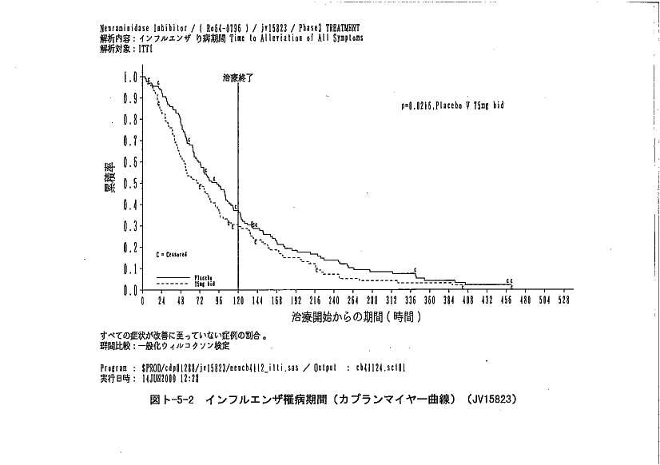
プラシーボ
タミフルの効果：
症状軽減が1日短縮
この効果も怪しい
単なる解熱作用かも
タミフル
タミフルのわずかな効果？

Slide 22
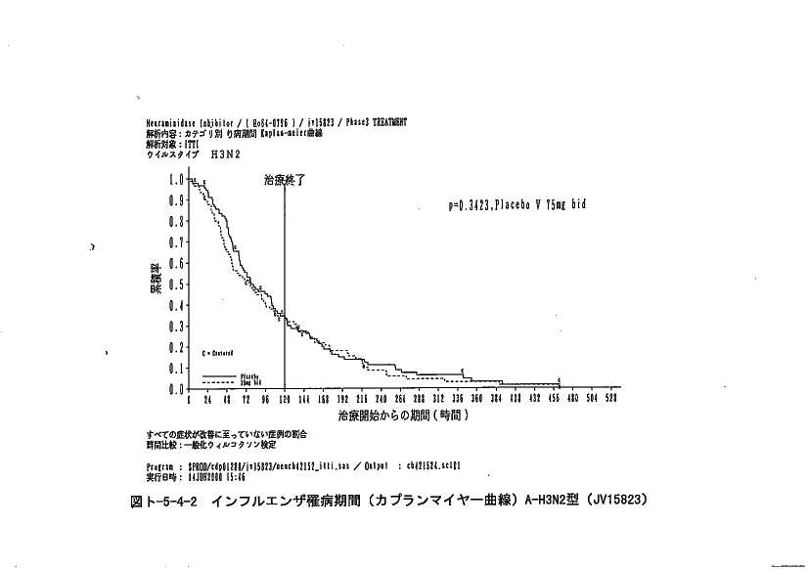
A香港型はタミフル無効
効果予測はキットでは不能

Slide 23
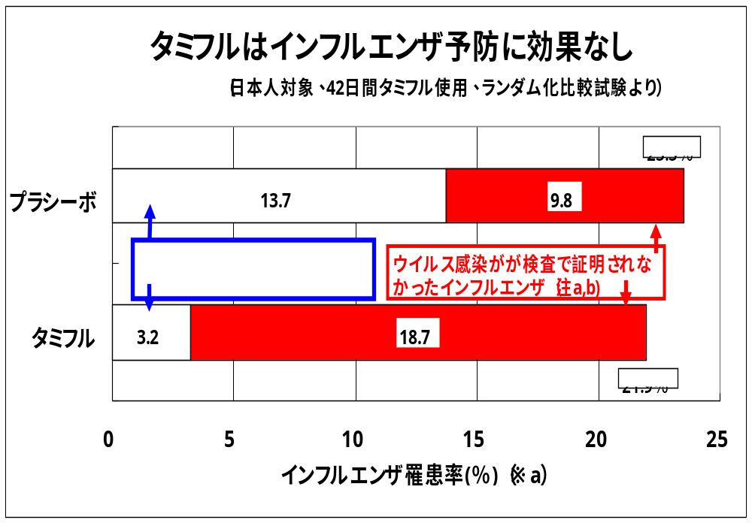

Slide 24
嘔吐は初日のみ
タミフルの小児への治療目的RCTにおける嘔吐および肺炎の頻度とNNH
 |  | プラセボ(n=517) |  | タミフル（n=515） |  | オッズ比 | NNH
 |  | 数 | ％ | 数 | ％ | (95%信頼区間）
嘔吐 | 1日目 | 16 | 3.1 | 51 | 9.9 | 3.4 (1.9-6.1) | 15
 | 2日目以降 | 32 | 6.2 | 26 | 5 | 0.8 (0.47-1.4）
肺炎 | 服用終了後 | 1 | 0.2 | 8 | 1.5 | 8.1(1.04-174) | 74
新薬承認情報集（製品概要：NAP）のデータから、医薬ビジランス研究所で解析
肺炎は、服用終了後に有意に高率

Slide 25
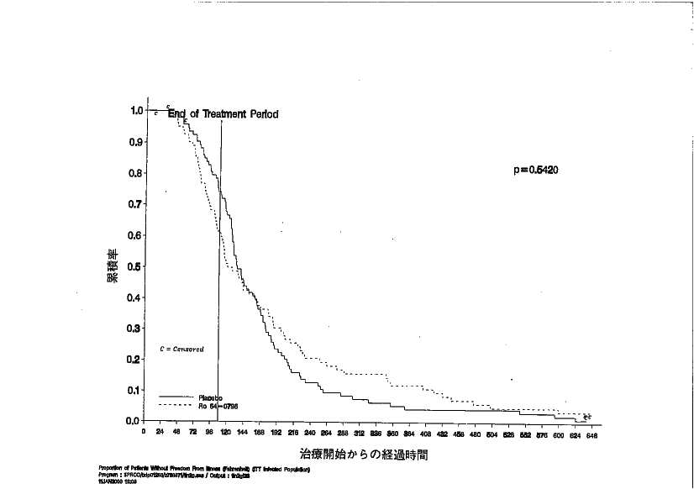
小児喘息患者の
インフルエンザ：
長引く子が多い
治療終了後の
肺炎多発が原因か？
タミフル群
プラセボ群

Slide 26
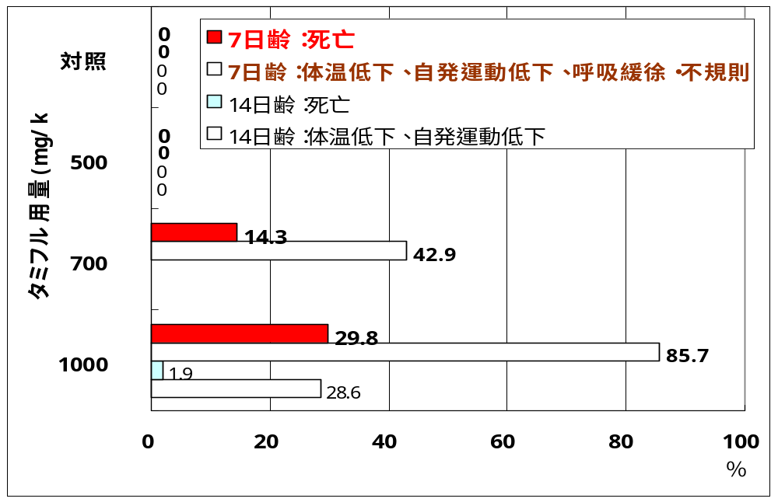
タミフルと中枢抑制症状・死亡に用量-反応関係（幼若ラット）
N
94
14
52
14
94
14
52
14
中枢抑制作用
第1実験1000mg/kg；
18/24死亡,6/18に
死亡前チアノーゼ
9匹に肺浮腫
E/N
2/14
6/14
28/94
12/14
1/52
4/14
E:event発現動物数 N：実験動物数合計
明瞭な用量-反応関係

Slide 27
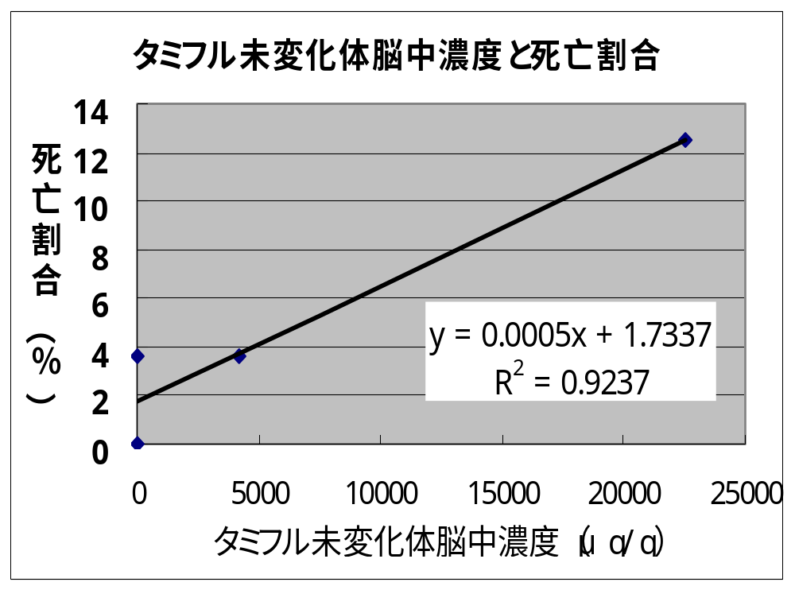

Slide 28
症例１ （突然死・肺水腫）
3歳健康男児(BW13.5kg). 02.12 A医受診時39.6℃.迅速検査でインフルエンザＡ。軽度喘鳴にてアミノフィリン50mg点滴,吸入。
14時頃帰宅、食後タミフル27.5mg(2mg/kg)内服。
すぐ寝て15分後起き、再度入眠。
16時頃（約２時間後）左側臥位で呼吸停止状態に気付かれ、救急搬送。B病院で17：15死亡。
司法解剖で高度肺水腫(肺炎なし)。
脳浮腫高度(脳ヘルニアなし),microgliosis,星状突起断裂にて「インフルエンザ脳症と矛盾しない」とされた。

Slide 29
症例２ （突然死・肺水腫）
普段健康な39歳男性。05年2月 19：30頃C病院受診時37.5℃。B型インフルエンザと診断。抗生剤+補液500mL点滴,スルピリン500mg筋注。
帰宅後処方どおりに、タミフル2カプセル等を服用し22時頃就寝。
翌朝、仰臥位、心肺停止状態を家人が発見。C病院で死亡診断。D大法医にて剖検。
推定死亡時刻就寝3時間後（タミフル服用３時間後）。主要解剖所見:拡張し重い心(448g,炎症反応はなし),肺水腫(肺炎なし),尿トライエ－ジ検査陰性,血中トロポニン検査陰性。その結果、拡張型心筋症による急性左心機能不全と診断された。
上記２例とも、タミフルとの関連を疑った家族が当センターに相談。

Slide 30
厚生労働省、報告症例より
0歳男（16.5mg/回から約8kg;伝い歩きできていた月齢）
感冒様症状で近医受診。ｱｽﾍﾞﾘﾝとﾎﾟﾗﾗﾐﾝ処方。1日服用。
翌日発熱受診。FluB診断。ﾀﾐﾌﾙ33mg/日,2日服用｡重症感なし
3日目,10:30覚醒後に四肢脱力し,反応なし。受診中に呼吸停止、挿管しバギングで蘇生、搬送中に30秒程度の強直性痙攣後, 心肺停止。心マッサージ5分で蘇生。MDZ1mg静注。JCS300.
病院ICU入室後にも心肺停止。心マッサージ,ボスミンで蘇生。以降は人工呼吸管理,タミフル経鼻投与,マンニトール,ガンマグロブリン大量、ステロイドパルス（30mg/kg）、抗生剤(CMZ)開始。
胸部レントゲン上肺水腫あり。インフルエンザ検査AB（－）。
翌日には肺水腫消失。CT、MRIで脳浮腫所見あり。
心肺停止４日後、人工呼吸器から離脱。5日目～リハビリ開始。
その1週間後～注入食（ミルク、ヨーグルトなど）開始。
伝い歩きできた発達が定額±まで退行。追視なし。寝たきりに
他に、呼吸困難（チアノーゼ）と痙攣、意識消失(失神）･転倒と痙攣例など多数（ほとんどの例が関連あるとみるべき）

Slide 31
症例３（意識消失痙攣後、発達障害）
10か月まで心身ともに正常発達。9か月時体重9.0kg,身長71.2cm。
03年1月 インフルエンザワクチン接種後感冒様症状出現したが翌日軽快。
4日後再び感冒様症状にてA医受診。迅速検査でインフルエンザ陰性。対症療法薬剤を1～2回服用。その2日後38.6℃発熱。受診したA医でタミフル18mg処方。
タミフル服用約50分後に脱力、意識消失、チアノーゼ、痙攣を生じた。服用75分後頃A医にて間代性けいれん、意識障害に対しジアゼパム坐剤4mg挿肛。
10分で痙攣が止まり約1.5時間後、一応、意識清明となり、とりあえず神経学的異常なしと判断され帰宅。

Slide 32
症例３(続き）
タミフルはその後服用せず。一時発熱したが対症療法にて問題日の５日後に回復。
その頃より下肢機能不良（立たせようとしても、足を突っ張り、立とうとしない、匍匐前進せず、下肢を使わないずり這い）
1歳、1歳３か月で掴まり立ちせず、喃語のため発達障害を疑われ、1歳5か月時に受診したB病院にて筋肉疾患が疑われた。
2歳2か月で掴まり立ち、２歳11か月10m歩行。徐々に発達しているが、現在も社会生活はなお非自立。
06年4月,C病院でMRI軽度の左右差疑い。脳波上明らかな発作波なし。心電図QTc0.397秒(4歳時；正常)。
タミフルとの因果関係の検討を当センターに依頼。

Slide 33
（２-2）症例４（意識消失痙攣後完全回復）
14歳男性。05.12.31、39℃発熱。インフルエンザＡ診断。タミフルだけ服用。１時間後嘔吐。8時間後旅行先から帰宅。9時間後（体温39.6℃）に、２回目タミフル服用（併用薬なし）。1時間後、頭痛と呼吸困難、ウオーと意味不明の声、錯乱。父親が抱いて制止、黒っぽい顔色が急に蒼白となり、眼球上転、四肢弛緩し意識消失。呼吸再開後も呼吸は非常に小さく、止まるのではと親は非常に心配。救急車中、体温は37.5℃。
病院到着：呼びかけに反応。ややdrowsy。入院後体温38.8℃に再上昇(1月1日1:45頃)、アセトアミノフェン服用。1時間あまり後（午前３時過ぎ）、突然覚醒、呼吸困難と錯乱状態となり、意味不明の叫び声を上げ、眼球上転（母親確認）。 この時体温36.7℃（2回目タミフル服用7時間後）。
まもなく意識回復、１回目と２回目のエピソードの記憶中断（1回目、父親の呼びかけや病院での医師の呼びかけはぼんやり記憶、2回目：着替えを看護師に手伝ってもらったこと記憶）。
翌日昼前までに回復（2回目服用約15時間後）。脳波異常なし。解熱したままで症状再燃認めず、入院翌々日退院。現高校生

Slide 34
タミフル使用後ヒトに生じた中枢抑制症状や死亡と、動物実験における中枢抑制症状・死亡の類似点
症状 |  | ヒト症状 | 動物における症状 （ラット・マーモセット*a）
 | 体温 | 低体温 | 体温低下
 | 運動・行動 | 動こうにも動けない、発語できない | 自発運動低下、 行動低下*a
 | 睡眠 | 睡眠 | 睡眠*a
 | 呼吸 | 呼吸抑制、呼吸異常、呼吸小、小呼吸と激しい呼吸、呼吸停止 | 呼吸緩徐・不規則
 | 顔色など | 蒼白、チアノーゼ、 顔色が黒っぽい | 死亡前にチアノーゼ
 | 虚脱 | 虚脱、心肺停止 | 虚脱*a
 | 死亡 | 死亡 | 死亡

Slide 35
タミフル使用後ヒトに生じた中枢抑制症状や死亡と、動物実験における中枢抑制症状・死亡の類似点
病理組織額的所見 |  | 3歳男児突然死剖検で、肺水腫、脳浮腫。39歳男性の睡眠時突然死剖検例でも急性左心不全,肺水腫。突然死剖検２例中２例とも肺水腫,他にも多数 | 肺水腫：死亡18匹中9匹に認められた。その他著変を認めず（脳の所見の記載はない）。
生死の分かれ目、 症状発現時期など | 生存と死亡の分かれ目 | 死亡しなければ、ごく一部を除き可逆的。死亡例は低酸素により肺胞細胞の水ポンプ作用が低下し、肺胞内に水貯留し肺水腫。再酸素化により、基本的に完全に可逆性。 | 500mg/kgでは死亡や毒性所見はないが、700mg/kgで死亡。1000mg/kgで大部分死亡。死亡例でも病理学的変化が乏しい。
 | 発現時期 | 初回～１日目が多い。経過とともにインフルエンザが軽快してタミフルの脳への移行が減少するためと考えられる。ただし、ときには２～３日目でも起きている。 | 離乳前ラット：死亡例は大部分初回投与時。成長とともにBBBが発達しタミフルの脳中への移行が減少するためと考えられる。成熟マーモセットでは２～4日目の場合も。

Slide 36
タミフルの中枢抑制作用はバルビタール剤、ベンゾジアゼピン剤類似であり、ベンゾジアゼピン受容体（BZD)に作用する？
精神・感覚系症状 | せん妄等 | せん妄、幻覚、異常行動など | 毒性試験なし （もともと困難） ただし、 中枢抑制剤が脱制御でせん妄や異常行動をおこすことは常識
 | 意識状態 | 意識レベル低下、意識消失
 | 視覚異常 | ものが大きく見えたり小さく見たり変動、白無地が縞模様に見える
 | 聴覚異常 | 異常に音が大きい。静かだとうるさい。ガンガン耳の中で鳴る
※マーモセット400ｇ前後の雌雄核２頭に2000mg/kg使用、４頭中１頭が2日目に行動低下、睡眠、虚脱で死亡、他の３頭も4日目で屠殺（全て死亡）。全例消化管粘膜出血あり（糜爛、潰瘍、出血、萎縮）。トキシコキネチックス（AUC等)のデータは示されていない。 ・ヒトのランダム化比較試験で、服用終了後の肺炎増加（有意）、動物実験の高用量で細菌性肺炎の増加→再現 ・末梢型BZDへ作用、生体ノイラミニダーゼ（シアリダーゼ）阻害 →免疫抑制,遅発性神経障害,糖尿病,出血等,種々障害に関与か

Slide 37
タミフル服用後の突然死・心肺停止、蘇生後１～数か月後死亡、後遺症、完全回復など、連続
１．心肺停止・死亡（肺水腫ない例は超短時間のため?）
２．睡眠中突然死し、解剖で肺水腫あり（症例１、２）
３．長時間心肺停止後一旦蘇生。X線上肺水腫、再酸素化で肺水腫は消退、しかし、低酸素性多臓器不全で１～２ヵ月後に死亡
４．長時間心肺停止後蘇生。X線上肺水腫、再酸素化で肺水腫は急速消退、重症の後遺症（寝たきり）（３，４は厚労省開示例で判明）
５．おそらく一時的に心肺停止、痙攣重積状態、回復後後遺症（重度発達障害：退行・遅延：症例３：心電図上QT延長なし）
６．おそらく重症低酸素症による痙攣を２度にわたり生じたが完全回復 (症例４）
７．興奮・呼吸困難/痙攣後、完全回復（厚労省例に多数）
８．単に、脱力や呼吸困難・チアノーゼのみで痙攣なく、完全回復 （厚労省例に多数）

Slide 38
症状の重症度や後遺障害：
重篤度および後遺障害の順に並べると
せん妄・異常行動系反応：
1)一過性せん妄・異常行動（極めて短時間な例～持続する例：一旦治まり、アセトアミノフェン服用し、解熱後に増悪した例など）（厚労省報告で指摘されたアセトアミノフェンとの関連は、タミフルとの交絡につき未調整）
2)窓から飛び出そうとするなど危険な行為があったが事故に至らなかった例、
3)危険行為を遂行し、軽傷であった例、
4)危険行為を遂行、重傷を負い救命された例
5)事故死 （自殺とは考えられない例）
6)事故(死）例中自殺が疑われる例（中枢抑制剤ADR)
７)精神症状の１週～3か月（以上）持続例（入院を含む）など。

Slide 39
タミフルによる精神神経症状の特徴（米：ＦＤＡ）
年齢 (n=101） | 1.5-90歳、中央値12 | -16歳68、17-20歳 8、21歳～25
性 (n=101） | 女32、男69 ／ 日95、米5、独２、シンガポール１
症状の分類（n=103） | 異常行動/せん妄６０（死亡2）、自殺関連 ６（死亡１）、痙攣１２、意識レベル低下６、意識消失４、その他１５
転帰(n=103） | 死亡３（すべて日本）,致死的11,入院38,後遺症１、その他内科的に重要50例
症状出現までの服用回数 | 1回：54、１-２回：75（73％）、 最大10回
最終服用～症状発現までの時間(n=58） | <30分 12(21%)、～1時間24（41%）、～2時間32（55%), ～4時間46(79%),～6時間53(91%),最長24ｈ
使用中止・継続で症状の消長 | 中止で消失 65、 中止でも持続 10、 2回目で再現 13、2回目から消失 9
これらの内容は~07/4/4の厚労省情報にはない

Slide 40
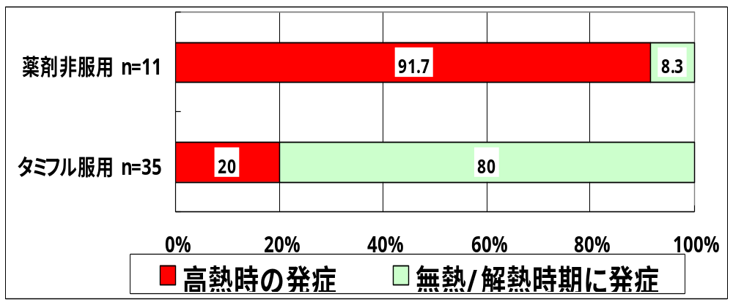
せん妄発現時の体温
熱せん妄(薬剤非服用） vs タミフルせん妄
薬剤非服用例に対するタミフル服用例の非高熱時せん妄発症
OR=44.00(95％CI:4.37-1081.12) p=0.000018（Fisher)
薬剤非服用とは、タミフルだけでなく、ＮＳＡＩＤｓやテオフィリンなど、他に
薬剤を何も使用していない例をいう。何かを使用していた例は除いた。

Slide 41
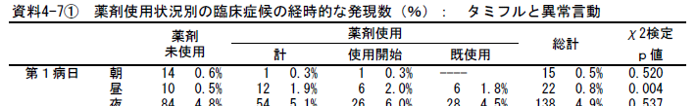
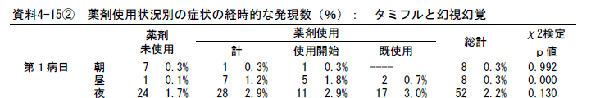
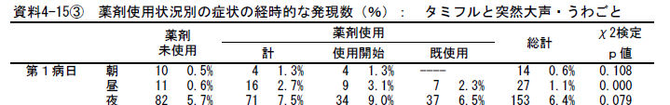
厚労省報告書横田班報告書：タミフルと異常言動の関連認めず
報告書資料4-7(1) (p20),同4-15(1)-4-15(4)(p36-35)
服用確実例（初日午前服用例）と未服用確実例（18時まで未服用）を比較すれば,初日昼(12～18時）の 異常言動は、4～5倍多い（有意差あり；次スライド参照）

Slide 42
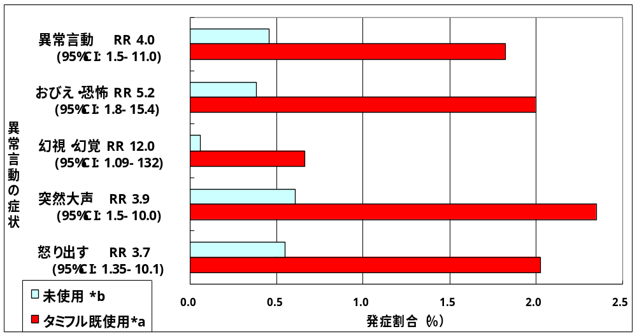
異常言動の頻度比較（タミフル使用 vs 未使用） （補足集計のデータ使用）
a:タミフル既使用：午前中確実使用、未使用：昼終了時で未使用確実

Slide 43
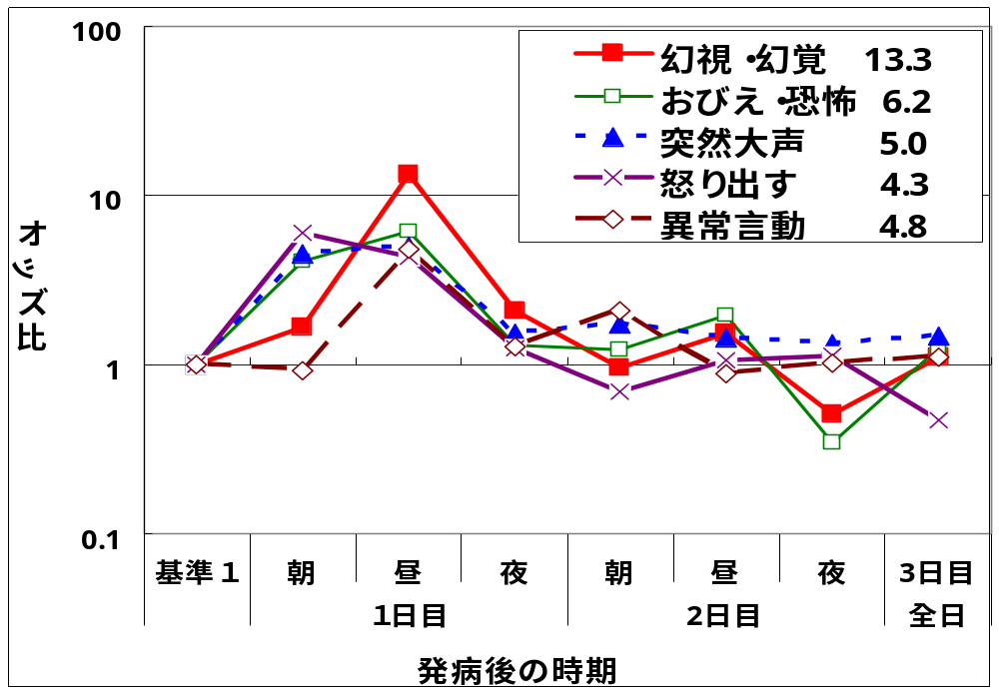
タミフル使用後の異常言動発症オッズ比推移
顕著な変化は初日のみ
分母：タミフル使用/未使用２分の１ずつ, 分子：4/5タミフル使用後

Slide 44
『薬のチェック』の意見のまとめ（１）
1.『薬のチェック』の警告で突然死も異常行動も報告増
今や突然死は５０人、合計82人、後遺症も
従来の脳症は大部分非ステロイド抗炎症剤（NSAIDs）による
2.タミフルの：わずかな効果（治療/予防）（略）と大きな害：
a) 幼若ラット死亡前症状→タミフルは中枢抑制剤
b) 感染の急性期のみBBB障害され脳中高濃度に
c) dyscontrol(脱制御）で異常行動/幻覚、せん妄
d) 呼吸抑制で（低酸素、ケイレン）、突然死
e) 突然死例にみる肺水腫は低酸素性の変化：
生存例でも心肺停止時間が長ければ蘇生後一時肺水腫
f) 生体に広く存在するﾉｲﾗﾐﾆﾀﾞｰｾﾞ（ｼｱﾘﾀﾞｰｾﾞ）も阻害：
遅発性神経障害、肺炎、糖尿病、出血に関与か？
以上は、個々症例の関連、疫学調査の解釈に必須

Slide 45
『薬のチェック』の意見のまとめ（２）
3．臨床例の検討に際しての基本的な考え方
1)突然死、異常行動を、多くの医師が「副作用」として報告
その類似点、共通点、連続性について検討すること
→心肺停止、突然死、蘇生後肺水腫（死亡、生存）、
後遺症：重症度は異なるが,一連のものと理解可能
4. 因果関係考慮に際して：
1)ﾊｲﾘｽｸ,高熱,薬剤併用を関連否定の根拠にしない
2)服用続行で症状消失を関連否定の根拠にしない
3)横田判の「関連認めず」は誤り：初日午後の相対危険
は約４～５以上(有意)
4)他事実と矛盾なく説明可能（整合性）→因果関係支持

Slide 46
『薬のチェック』の意見のまとめ（３）
5.今後の検討課題
1)感染動物モデルで成熟動物でタミフル脳中高濃度を確認．
2)タミフル未変化体のベンゾジアゼピンBZD受容体との結合、
活性体のノイラミニダーゼ（シアリダーゼ）に対する阻害
3)沖縄県の死亡中学生の脳中未変化体タミフル濃度の公表
4)死亡例の脳中・血中の未変化体・活性体濃度の測定義務化
5)副作用被害救済制度申請例、6)過去にさかのぼり調査、
7)関連否定できない場合には補償の対象とすること。など
6.現在検討中の項目に関する問題点
1)健康人対象プラセボ対照試験は、陰性結果がはじめから予測
できるため非倫理的→中止のこと．
2)突然死は、心臓死というより、主に呼吸抑制である点に重点を
置くこと。

